Slide 1
Recherche et analyse dans le domaine des transports
Module 3 : Thèmes avancés et études de cas
Cours n° 21 : Véhicules autonomes et connectés

Slide 3
Table des matières
Théorie et simulation des flux de circulation
Section 1 : Aperçu et objectifs ……………………..………………………………………………. 4
1.1 Aperçu et objectifs pédagogiques ………...…….…………….…………………………….………. 5
1.2 Pourquoi étudier les véhicules autonomes et connectés ? …..…….…………………………….………. 6
Section 2 : Véhicules autonomes (VA) …………..………..…………………………………………... 7
2.1 Que sont les véhicules autonomes ? …...……………………….…………………………….………. 8
2.2 Niveaux d'autonomie (classification SAE) ………………………….…………………………….. 9
2.3 Technologies clés des véhicules autonomes ………………..………………………………….... 10
2.4 Pourquoi les véhicules autonomes sont-ils importants dans le domaine des transports ? …………………………………….... 11
2.5 Avantages des véhicules autonomes ………………………..………………………………….... 12
2.6 Limites et défis des véhicules autonomes …………….……………..………………………………….... 13
Section 3 : Concepts fondamentaux du flux de circulation ……………………..…..………………………… 14
3.1 Que sont les véhicules connectés ? ….…………….…………………….….…………………………. 15
3.2 Types de communication V2X ….……………………..……………………………………………. 16
3.3 Technologies à l'origine des véhicules connectés ….……………………………………………………. 17
3.4 Technologies à l'origine des véhicules connectés ….……………………………………………………. 18
3.5 Applications des véhicules connectés ….………………..………………………………………………. 19
Notes:
# Anglais
Tout d'abord, examinons le contenu de ce laboratoire.
Nous commencerons par la section 1 : Présentation du laboratoire et outils requis, où nous aborderons les objectifs du laboratoire, son contenu général et les outils qui seront utilisés.
Ensuite, dans la section 2 : Techniques de prétraitement des données, nous explorerons les étapes clés utilisées pour nettoyer et préparer les ensembles de données brutes.
Après cela, dans la section 3 : Normalisation du format des données, nous apprendrons comment rendre les données cohérentes, par exemple en harmonisant les formats horaires, les devises et les unités de mesure entre différentes sources.
# Français
Tout d'abord, examinons le contenu de ce laboratoire.
Nous commencerons par la section 1 : Présentation du laboratoire et outils requis, où nous aborderons les objectifs du laboratoire, le contenu général et les outils utilisés. Ensuite, dans la section 2 : Techniques de prétraitement des données, nous explorerons les étapes clés du nettoyage et de la préparation des jeux de données brutes.
Ensuite, dans la section 3 : Normalisation des formats de données, nous apprendrons à assurer la cohérence des données, notamment en alignant les formats d'heure, les devises et les unités de mesure entre différentes sources.

Slide 4
Table des matières
Théorie et simulation des flux de circulation
Section 4 : Véhicules autonomes vs véhicules connectés ………………..………………………….. 20
4.1 Véhicules autonomes et véhicules connectés ……………………………..………………………………. 21
4.2 Comment fonctionnent-ils ensemble (CV + AV = CAV) ……………....….…………………………... 22
4.3 Défis de l'intégration ……………………………………..…….….…………………………... 23
Section 5 : Impacts sur les systèmes de transport ……....……………………………………………………... 24
5.1 Impacts sur les systèmes de transport …..……………………….….…………………………….………. 25
Section 6 : Défis et perspectives d'avenir ………….........…………..………………………………. 29
6.1 Défis et perspectives d'avenir ……………………..........……………………………….………. 30
6.2 Perspectives d'avenir ………………………………………..…………………………………….………. 33
Section 7 : Quiz ………………………………………………………………..….………………………….. 34
7.1 Questions à choix multiples (x10) ………………………………………….………….…………………. 35
Notes:
# Anglais
Tout d'abord, examinons le contenu de ce laboratoire.
Nous commencerons par la section 1 : Présentation du laboratoire et outils requis, où nous aborderons les objectifs du laboratoire, son contenu général et les outils qui seront utilisés.
Ensuite, dans la section 2 : Techniques de prétraitement des données, nous explorerons les étapes clés utilisées pour nettoyer et préparer les ensembles de données brutes.
Après cela, dans la section 3 : Normalisation du format des données, nous apprendrons comment rendre les données cohérentes, par exemple en harmonisant les formats horaires, les devises et les unités de mesure entre différentes sources.
# Français
Tout d'abord, examinons le contenu de ce laboratoire.
Nous commencerons par la section 1 : Présentation du laboratoire et outils requis, où nous aborderons les objectifs du laboratoire, le contenu général et les outils utilisés. Ensuite, dans la section 2 : Techniques de prétraitement des données, nous explorerons les étapes clés du nettoyage et de la préparation des jeux de données brutes.
Ensuite, dans la section 3 : Normalisation des formats de données, nous apprendrons à assurer la cohérence des données, notamment en alignant les formats d'heure, les devises et les unités de mesure entre différentes sources.

Slide 5
Section 01 :
Présentation générale et objectifs
Notes:
# Français
Nous sommes actuellement dans la section 1 : Présentation générale et outils.
Examinons rapidement le sujet de ce laboratoire et les outils que nous utiliserons.
# Français
Nous voici maintenant à la section 1 : Présentation et outils.
Veuillez noter que le présent atelier est destiné aux personnes ayant déjà une expérience préalable de la programmation.

Slide 6
1. Aperçu et objectifs
1.1 Présentation générale : véhicules autonomes et connectés
Ce cours présente les véhicules autonomes (VA) et les véhicules connectés (VC). Vous découvrirez ce qu'ils sont, comment ils fonctionnent, les technologies qui les sous-tendent, leurs avantages et leurs défis, ainsi que la manière dont ils façonneront les systèmes de transport du futur. Le cours explore également les applications concrètes et les tendances mondiales en matière de mobilité autonome et connectée.
Objectifs d'apprentissage :
À la fin de ce cours, les étudiants seront en mesure de :
Expliquer les concepts de base des véhicules autonomes et connectés
Comprendre les différences entre les VA et les VC
Identifier les technologies utilisées dans les deux systèmes
Décrire leurs impacts potentiels sur les systèmes de transport
Reconnaître les défis et les opportunités futures

Slide 7
1. Aperçu et objectifs
1.2 Pourquoi étudier les véhicules autonomes et connectés ?
Il est essentiel de comprendre les véhicules autonomes et connectés, car ces technologies façonnent rapidement l'avenir de la mobilité. Elles influencent la sécurité routière, l'urbanisme, la gestion du trafic, la logistique et les transports publics. Pour les professionnels du transport, connaître le fonctionnement de ces systèmes aide à concevoir des solutions de mobilité plus intelligentes et plus durables.
Comment les véhicules autonomes et les véhicules connectés s'intègrent-ils dans les transports modernes ?
Fait partie des systèmes de transport intelligents (STI).
Soutien à la mobilité en tant que service (MaaS) et à la mobilité à la demande.
Améliore la gestion du trafic, en particulier dans les villes.
Ils soutiennent les objectifs de durabilité (réduction des émissions, mobilité partagée).

Slide 8
Section 02 :
Véhicules autonomes (VA)
Notes:
# Français
Nous sommes maintenant dans la section 1 : Présentation générale et outils.
Examinons rapidement le sujet de ce laboratoire et les outils que nous utiliserons.
# Français
Nous voici maintenant à la section 1 : Présentation et outils.
Veuillez noter que le présent atelier est destiné aux personnes ayant déjà une expérience préalable de la programmation.

Slide 9
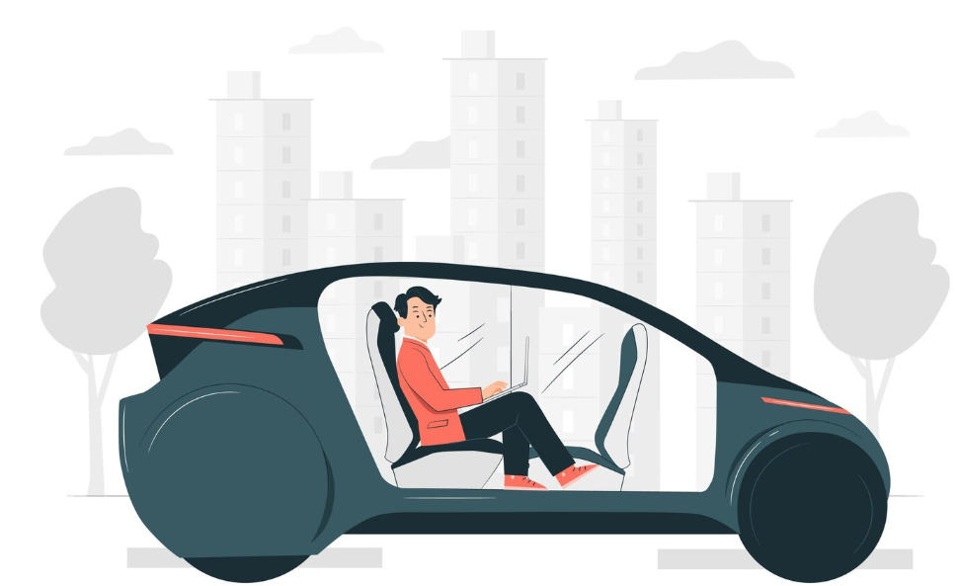
2. Véhicules autonomes
2.1 Qu'est-ce qu'un véhicule autonome ?
Les véhicules autonomes (VA) sont des véhicules capables de surveiller leur environnement, de prendre des décisions et de contrôler les tâches de conduite avec une intervention humaine limitée, voire inexistante. Ils s'appuient sur des logiciels avancés, l'IA et des systèmes de capteurs pour naviguer en toute sécurité.
Comment fonctionnent les véhicules autonomes ? (Le pipeline des véhicules autonomes)
Perception : détecter les véhicules, les piétons, les panneaux de signalisation et les marquages au sol
Localisation : déterminer la position exacte à l'aide du GPS, de l'IMU et de cartes HD
Prédiction : estimation des actions potentielles des autres usagers de la route
Planification : sélectionner des itinéraires et des manœuvres sûrs et efficaces
Contrôle : exécution des manœuvres de direction, de freinage et d'accélération
Ce processus en plusieurs étapes permet au véhicule autonome de se comporter comme un conducteur humain, mais en utilisant des capteurs et des algorithmes.

Slide 10
2. Véhicules autonomes
2.2 Niveaux d'autonomie (classification SAE)
Les niveaux d'autonomie décrivent le degré de contrôle qu'un véhicule peut prendre à la place d'un conducteur humain.
Ils vont du niveau 0, où le conducteur gère tout, au niveau 5, où le véhicule peut rouler seul dans toutes les conditions sans aucune intervention humaine.
Ces niveaux permettent de classer les technologies actuelles, de définir des normes industrielles et d'orienter le développement des futurs systèmes autonomes.
Niveau | Nom | Description
0 | Aucune automatisation | Le conducteur humain contrôle tout
1 | Assistance au conducteur | Un système automatisé (par exemple, régulateur de vitesse)
2 | Automatisation partielle | Le véhicule peut diriger et accélérer, mais le conducteur doit rester vigilant.
3 | Automatisation conditionnelle | Le véhicule se conduit tout seul, mais l'intervention d'un humain est requise.
4 | Automatisation élevée | Entièrement autonome dans des zones ou des conditions spécifiques
5 | Automatisation complète | Aucune intervention humaine nécessaire, en tout lieu et à tout moment
La plupart des systèmes commerciaux actuels fonctionnent aux niveaux 1 et 2, le niveau 3 étant en cours de développement.

Slide 11
2. Véhicules autonomes
2.3 Technologies clés dans les véhicules autonomes
Les véhicules autonomes s'appuient sur une combinaison de capteurs avancés, de systèmes de cartographie et d'intelligence artificielle pour percevoir leur environnement et prendre des décisions de conduite. Des caméras, des radars et des LiDAR capturent des informations détaillées sur l'environnement routier, tandis que le GPS et les cartes haute définition aident le véhicule à déterminer sa position exacte. Des algorithmes d'apprentissage automatique interprètent les données des capteurs, prédisent les mouvements des autres usagers de la route et planifient des itinéraires sûrs. Ensemble, ces technologies permettent aux véhicules autonomes de comprendre, de naviguer et de réagir à des conditions réelles complexes.
Caméras pour la détection visuelle
Radars pour le suivi de la distance/vitesse
LiDAR pour la cartographie 3D de l'environnement
Capteurs à ultrasons pour les situations à faible vitesse
Cartes haute définition et GPSIAI/apprentissage profond pour la perception et la prise de décision
Systèmes de contrôle du véhicule (direction, freinage, accélération)

Slide 12
1. Introduction
2. Véhicules autonomes
2.4 Pourquoi les véhicules autonomes sont-ils importants dans le domaine des transports ?
Le secteur des transports connaît actuellement une transformation majeure. Les véhicules traditionnels sont remplacés ou complétés par des technologies intelligentes. Les véhicules autonomes et les véhicules connectés sont au cœur de cette évolution.
  ✅ 94 % des accidents de la route sont causés par des erreurs humaines (par exemple : distraction, fatigue, excès de vitesse).
  ✅ Les véhicules autonomes peuvent réduire le nombre d'accidents en prenant des décisions cohérentes et sûres basées sur des données et des capteurs.
  ✅ Les véhicules connectés permettent aux véhicules de s'alerter mutuellement en cas de danger ou d'arrêt brusque, ce qui améliore le temps de réaction.
1. Améliorations en matière de sécurité
2. Efficacité du flux de circulation
  ✅ Les véhicules autonomes maintiennent une vitesse et une distance de sécurité optimales, ce qui réduit les embouteillages.
  ✅ Les véhicules connectés peuvent se coordonner avec les feux de signalisation afin de réduire les arrêts inutiles, en particulier aux intersections.
Pourquoi les véhicules autonomes sont-ils importants ?
3. Avantages environnementaux
  ✅ Une conduite plus fluide et moins d'arrêts et de redémarrages réduisent la consommation de carburant et les émissions.
  ✅ L'optimisation des itinéraires peut réduire les temps de trajet et l'empreinte carbone.
  ✅ Les véhicules autonomes peuvent offrir une solution de mobilité aux personnes qui ne peuvent pas conduire, telles que les personnes âgées, les personnes handicapées ou celles qui n'ont pas de permis de conduire.
  ✅ Une connectivité améliorée favorise l'intégration des transports publics, le calcul d'itinéraires en temps réel et la mobilité partagée.
4. Accessibilité
5. Implications en matière d'urbanisme
  ✅ Réduction du besoin de grands espaces de stationnement (si les véhicules autonomes peuvent déposer les passagers et repartir).
  ✅ Possibilité de repenser les villes pour les axer davantage sur les personnes et non sur les voitures.

Slide 13
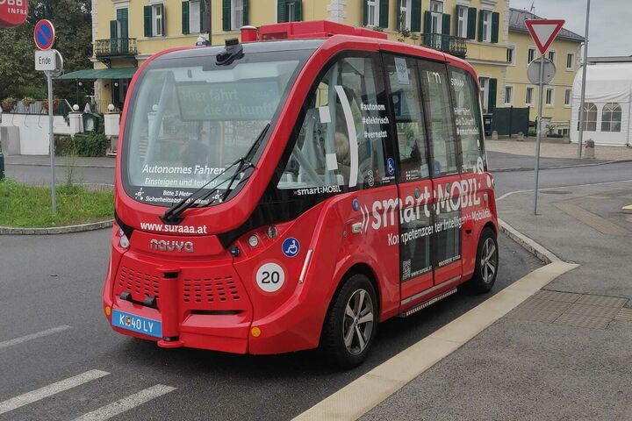
2. Véhicules autonomes
2.5 Avantages des véhicules autonomes
Les véhicules autonomes offrent la possibilité de rendre les routes plus sûres, de réduire les embouteillages et d'améliorer la mobilité des personnes qui ne peuvent pas conduire. En éliminant l'erreur humaine et en optimisant le comportement au volant, les véhicules autonomes peuvent créer des systèmes de transport plus fluides, plus efficaces et plus accessibles.
  Réduire les accidents liés à l'erreur humaine
  Amélioration de la mobilité des personnes âgées et handicapées
  Réduction des embouteillages grâce à une conduite plus fluide
  Augmenter le rendement énergétique
  Réduire les besoins en stationnement grâce au partage des véhicules autonomes
  Promouvoir des transports urbains plus propres et plus durables
  Réduire l'agressivité au volant, les excès de vitesse et les comportements dangereux
  .

Slide 14
2. Véhicules autonomes
2.6 Limites et défis des véhicules autonomes
Malgré leur potentiel, les véhicules autonomes sont encore confrontés à des défis majeurs tels que les limites des capteurs, les conditions routières imprévisibles, les risques liés à la cybersécurité et les difficultés à gérer des situations rares ou complexes. Ces problèmes ralentissent leur déploiement à grande échelle et nécessitent des recherches et une réglementation continues.
  Difficultés en cas de mauvaises conditions météorologiques (brouillard, forte pluie)
  Scénarios complexes « limites »
  Problèmes de cybersécurité et de sécurité
  Coût élevé des capteurs et du développement
  Besoin de cartes numériques fiables et de connectivité
  Lenteur des processus d'approbation et de certification réglementaires

Slide 15
Section 03 :
Véhicules connectés
Notes:
# Français
Nous sommes actuellement dans la section 1 : Présentation générale et outils.
Examinons rapidement le sujet de ce laboratoire et les outils que nous utiliserons.
# Français
Nous voici maintenant à la section 1 : Présentation et outils.
Voyons rapidement en quoi consiste cet atelier et quels outils nous utiliserons.

Slide 16
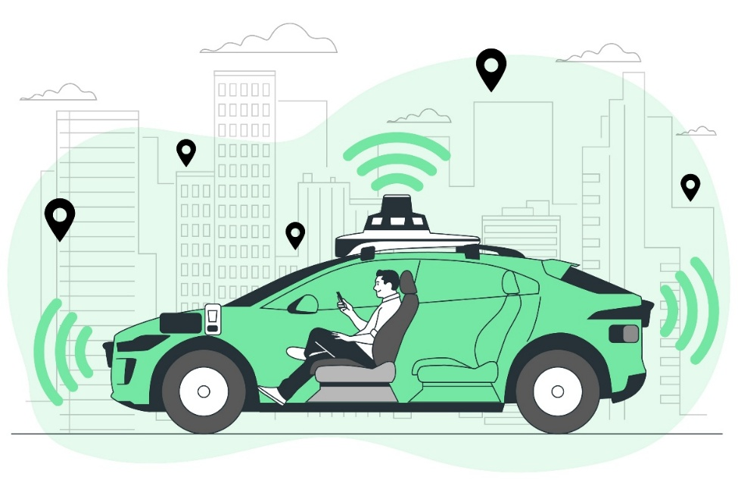
3. Véhicules connectés
3.1 Que sont les véhicules connectés ?
Les véhicules connectés (CV) échangent des informations avec d'autres véhicules, les infrastructures routières, les piétons et les réseaux. Cette communication améliore la sécurité, la fluidité du trafic et la connaissance de la situation.
VC = « Véhicule qui communique avec la route et les autres véhicules »
Comment fonctionnent les véhicules connectés (CV) ?
Imaginez un véhicule connecté approchant d'un feu de signalisation :
✅ Le feu transmet son état actuel (vert/orange/rouge) et son timing.
✅ La voiture reçoit ces informations en temps réel et ajuste sa vitesse en conséquence.
✅ Si un autre véhicule s'approche du même carrefour,
leurs systèmes de véhicules connectés communiquent entre eux pour garantir un passage en toute sécurité.

Slide 17
3. Véhicules connectés
3.2 Types de communication V2X
La communication véhicule-tout (V2X) permet aux véhicules d'échanger des informations avec leur environnement afin d'améliorer la sécurité et l'efficacité du trafic. Elle inclut la communication avec d'autres véhicules, les infrastructures routières, les piétons et les réseaux cloud. Ces différents types de V2X aident les véhicules à anticiper les dangers, à coordonner leurs mouvements et à prendre des décisions de conduite plus intelligentes.
Type | Forme complète | Objectif
V2V | Véhicule à véhicule | Partager la vitesse, la position et la direction afin d'éviter les collisions
V2I | Véhicule à infrastructure | Communication avec les feux de signalisation, les panneaux routiers et les péages
V2P | Véhicule-piéton | Détecter les piétons à proximité, en particulier dans des conditions de faible visibilité
V2N | Véhicule-réseau | Se connecter aux services cloud pour obtenir des mises à jour, des informations sur le trafic et la météo
V2X | Véhicule-à-tout | Terme générique désignant toutes ces interactions

Slide 18
3. Véhicules connectés
3.3 Technologies à l'origine des véhicules connectés
✅ Utilise des signaux de type Wi-Fi pour la communication V2V et entre les véhicules et les infrastructures.
✅ Très faible latence (temps de réponse rapide).
✅ Fonctionne dans un rayon de 300 mètres.
Communication dédiée à courte portée (DSRC)
✅ Utilise les réseaux cellulaires 4G/5G existants.
✅ Offre une portée plus large que le DSRC.
✅ Prend en charge la connectivité cloud pour les mises à jour, les applications et les services en temps réel.
Communication cellulaire véhicule-à-tout (C-V2X)
✅ Permet un suivi précis et en temps réel de la localisation des véhicules.
✅ Prend en charge la navigation, l'optimisation des itinéraires et le géorepérage.
✅ Synchronise la position des véhicules avec les infrastructures et les systèmes cloud pour des réponses coordonnées.
Intégration GPS

Slide 19
1. Introduction
3. Technologie et principes des véhicules connectés (CV)
3.4 Technologies sous-jacentes aux véhicules connectés
Les véhicules connectés s'appuient sur des technologies de communication sans fil telles que le DSRC, le C-V2X et la 5G pour échanger des informations en temps réel avec d'autres véhicules et infrastructures. Ces technologies permettent un partage rapide et fiable des données, ce qui améliore la sécurité, la coordination et l'efficacité du trafic.
Avantages des véhicules connectés
Prévention des accidents grâce au partage des informations
Détection précoce des dangers (routes glissantes, véhicules à l'arrêt) Réduction des embouteillages
Encouragement à l'écoconduite et aux économies de carburant
Amélioration de l'efficacité des intersections (optimisation des feux de signalisation) Permet une conduite coordonnée comme le platooning

Slide 20
1. Introduction
3. Technologie et principes des véhicules connectés (CV)
3.5 Applications pour véhicules connectés
Les applications pour véhicules connectés utilisent la communication en temps réel pour améliorer la sécurité, réduire les retards et favoriser une gestion plus intelligente du trafic. Elles permettent des fonctionnalités telles que les avertissements de collision, la priorité aux feux de signalisation, la fusion coopérative et l'amélioration des itinéraires pour des déplacements plus efficaces.
Avertissements en cas de non-respect des feux rouges
Priorité intelligente aux feux de signalisation
Priorité aux véhicules d'urgence
Détection des files d'attente et alertes de congestion
Fusion coopérative des voies aux goulets d'étranglement
Conduite en peloton de camions pour améliorer le rendement énergétique

Slide 21
Section 04 :
AV vs CV
Notes:
# Français
Nous sommes actuellement dans la section 1 : Présentation générale et outils.
Examinons rapidement le sujet de ce laboratoire et les outils que nous utiliserons.
# Français
Nous voici maintenant à la section 1 : Présentation et outils.
Veuillez noter que le présent atelier est destiné aux personnes ayant déjà une expérience préalable de la programmation.

Slide 22
4. Véhicules autonomes vs véhicules connectés (AV vs CV)
4.1 Véhicules autonomes et véhicules connectés
Bien que les véhicules autonomes (VA) et les véhicules connectés (VC) soient souvent abordés ensemble, il s'agit de technologies distinctes, avec des principes, des objectifs et des défis différents. Cependant, elles sont également complémentaires et fonctionnent ensemble pour offrir une sécurité et une efficacité accrues.
Caractéristique | Véhicules autonomes (VA) | Véhicules connectés (VC)
Idée centrale | Conduite autonome ; le véhicule navigue sans intervention humaine | Communication avec d'autres véhicules/infrastructures
Objectif principal | Indépendance, perception, prise de décision | Coopération, communication en temps réel
Technologies utilisées | Capteurs (LiDAR, radar, caméras), IA, ML | DSRC, 5G/C-V2X, GPS, IoT
Dépendance au réseau | Fonctionne principalement de manière indépendante | Fortement dépendant des réseaux externes et des systèmes de communication
Exemples | Waymo, Tesla Autopilot, Cruise | Traffic Light Info d'Audi, Smart Traffic Systems
Avantages | Navigation sans conducteur, réduction des erreurs humaines | Meilleure perception de la situation, coordination du trafic
Limites | Capteurs coûteux, prise de décision complexe dans les cas limites | Nécessite une infrastructure étendue et une normalisation

Slide 23
4. Véhicules autonomes vs véhicules connectés (AV vs CV)
4.2 Comment fonctionnent-ils ensemble (CV + AV = CAV) ?
Les AV et les CV créent des véhicules autonomes connectés (CAV) qui combinent détection et communication pour une mobilité plus intelligente.
Par exemple :
  ✅ Un véhicule autonome peut détecter les obstacles grâce à ses capteurs.
  ✅ Un CV peut recevoir des alertes de danger routier provenant d'autres véhicules ou infrastructures avant que les capteurs ne les détectent.
  ✅ Ensemble, les CAV peuvent prédire, réagir et collaborer plus efficacement dans des environnements complexes.
Avantages de l'intégration :
Avantage | Description
Redondance | En cas de défaillance des capteurs (brouillard, obstruction), les données du CV fournissent une sauvegarde.
Conduite coopérative | Permet des manœuvres coordonnées telles que la conduite en peloton et la fusion des voies
Meilleure gestion du trafic | Les véhicules ajustent leur comportement en fonction des données partagées en temps réel
Sécurité renforcée | Meilleure prise en compte des événements imprévus (par exemple, un véhicule qui freine brusquement devant vous)

Slide 24
4. Véhicules autonomes vs véhicules connectés (VA vs VC)
4.3 Défis liés à l'intégration
  ✅ Les véhicules autonomes peuvent détecter les obstacles, les marquages au sol et les conditions de circulation à l'aide de caméras, de radars et de lidars.
  ✅ Les véhicules connectés peuvent recevoir des alertes précoces provenant d'autres véhicules ou infrastructures, y compris des dangers que les capteurs ne peuvent pas encore détecter.
  ✅ Les CAV peuvent anticiper les risques plus tôt, réagir plus rapidement et coordonner leurs mouvements avec les véhicules environnants.
  Principaux défis liés à l'intégration :
  Complexité de la fusion des données : la fusion des données des capteurs (VA) avec les données de communication (VC) nécessite des algorithmes de fusion très précis et fiables.
  Fiabilité des communications : les CAV dépendent d'une couverture 5G/DSRC stable. Les retards ou les pertes de signal peuvent affecter la prise de décision.
  Problèmes de normalisation : différentes régions utilisent différentes normes V2X (DSRC, C-V2X), ce qui rend l'interopérabilité difficile.
  Risques liés à la cybersécurité : les communications des CV peuvent être la cible de pirates informatiques.
  Coordination du système : les AV réagissent à la perception en temps réel ; les CV utilisent des informations partagées.
  Exigences en matière d'infrastructure : les CAV ont besoin de feux de signalisation, de capteurs et d'infrastructures numériques modernisés, ce qui fait défaut dans de nombreuses villes.

Slide 25
Section 05 :
Répercussions sur les systèmes de transport
Notes:
# Français
Nous sommes actuellement dans la section 1 : Présentation générale et outils.
Examinons rapidement le sujet de ce laboratoire et les outils que nous utiliserons.
# Français
Nous voici maintenant à la section 1 : Présentation et outils.
Veuillez noter que le présent atelier est destiné aux personnes ayant déjà une expérience préalable de la programmation.

Slide 26
5. Impacts sur les systèmes de transport
5.1 Impacts sur les systèmes de transport
Les véhicules autonomes et connectés peuvent considérablement améliorer le fonctionnement des systèmes de transport en renforçant la sécurité, en réduisant les embouteillages et en favorisant une mobilité plus efficace et durable. Ils ont également une incidence sur les transports publics, l'urbanisme et les comportements globaux en matière de déplacement.
1. Efficacité et fluidité du trafic 🚗
  ✅ Fluidité du trafic : les véhicules autonomes et connectés peuvent maintenir une vitesse optimale et des distances de sécurité, réduisant ainsi les arrêts et redémarrages fréquents.
  ✅ Réduction des embouteillages : les mouvements coordonnés (comme le platooning) et l'optimisation des itinéraires facilitent la fluidité du trafic.
  ✅ Gestion des intersections : les véhicules connectés peuvent communiquer avec les feux de signalisation et les autres véhicules afin de réduire les temps d'attente.
Exemple : des études suggèrent que même une pénétration de 10 % des véhicules autonomes peut améliorer le débit des autoroutes et réduire les retards.

Slide 27
1. Introduction
5. Impacts sur les systèmes de transport
2. Sécurité routière ⚠️
  ✅ Améliorations majeures en matière de sécurité : plus de 90 % des accidents de la route sont dus à des erreurs humaines. Les véhicules autonomes peuvent potentiellement éliminer bon nombre de ces causes.
  ✅ Alertes en temps réel en cas de danger : les véhicules connectés peuvent s'alerter mutuellement et avertir les infrastructures en cas de danger
  (par exemple, accidents, routes glissantes).
Cependant, il convient de noter que la sécurité totale dépend de la fiabilité de l'IA, de la précision des capteurs et de la sécurité du partage des données.
3. Impacts environnementaux 🌱
✅ Réduction potentielle des émissions :
                Accélération et décélération plus fluides.
                Réduction du temps passé au ralenti dans les embouteillages.
                Sélection efficace des itinéraires.
Cependant, il convient de noter que l'utilisation généralisée des véhicules autonomes pourrait augmenter la demande totale de déplacements
(par exemple, trajets en véhicule vide, trajets domicile-travail plus longs), annulant ainsi certains avantages environnementaux.

Slide 28
1. Introduction
5. Impacts sur les systèmes de transport
4. Transfert modal et mobilité urbaine
✅ Intégration des transports publics :
                Les véhicules autonomes/connectés pourraient servir de navettes vers les principales lignes de transport en commun.
                Ils pourraient augmenter la couverture dans les zones à faible demande (premier kilomètre/dernier kilomètre).
            ✅ Passage de la propriété d'une voiture particulière à la mobilité partagée :
                Essor des modèles de mobilité en tant que service (MaaS).
                Encourage le partage de véhicules et l'accès aux transports par abonnement.
5. Planification urbaine et infrastructurelle 🏙️
✅ Réduction de la demande de stationnement :
                Les véhicules autonomes peuvent déposer les passagers et se garer loin ou rester en service.
                Les villes peuvent récupérer les terrains actuellement utilisés pour le stationnement.
Cependant, attention : l'utilisation généralisée des véhicules autonomes pourrait augmenter la demande totale de déplacements
(par exemple, trajets en véhicule vide, trajets plus longs), ce qui pourrait annuler certains avantages environnementaux.

Slide 29
1. Introduction
5. Répercussions sur les systèmes de transport
6. Impacts économiques et sociaux 📈
✅ Perte d'emplois :
                Conséquences pour les chauffeurs (par exemple : chauffeurs de taxi, livreurs, chauffeurs routiers).
            ✅ Accessibilité accrue :
                Amélioration de la mobilité pour les personnes âgées, les personnes handicapées et les communautés défavorisées.

Slide 30
Section 06 :
Défis et perspectives d'avenir
Notes:
# Français
Nous sommes actuellement dans la section 1 : Présentation générale et outils.
Examinons rapidement le sujet de ce laboratoire et les outils que nous utiliserons.
# Français
Nous voici maintenant à la section 1 : Présentation et outils.
Veuillez noter que le texte original est en anglais et que la traduction est en français.

Slide 31
1. Introduction
6. Défis et perspectives d'avenir
6.1 Défis et perspectives d'avenir
Bien que les véhicules autonomes et connectés (AV et CV) recèlent un potentiel de transformation, plusieurs défis techniques, éthiques, infrastructurels et sociétaux doivent être relevés avant leur adoption à grande échelle.
1. Défis techniques ⚙️
  ✅ Limites des capteurs : les caméras, les lidars et les radars peuvent être perturbés par le brouillard, la pluie ou la neige.
  ✅ Cas limites en matière d'IA : les scénarios imprévus ou rares (par exemple, les signaux manuels d'un agent de la circulation, le passage d'animaux) sont difficiles à programmer dans les systèmes autonomes.
  ✅ Vitesse de traitement des données : la prise de décision en temps réel nécessite un traitement ultra-rapide des données et une communication à faible latence.
🧠 Les véhicules autonomes doivent reproduire, et idéalement dépasser, le jugement humain en matière de conduite.

Slide 32
1. Introduction
6. Défis et perspectives d'avenir
2. Questions juridiques et éthiques
  ✅ Responsabilité en cas d'accident : qui est responsable en cas d'accident, le constructeur, le développeur du logiciel ou le passager ?
  ✅ Dilemmes éthiques : comment un véhicule autonome doit-il réagir lorsqu'un accident est inévitable ? (par exemple : protéger les occupants ou les piétons)
  ✅ Lacunes réglementaires : de nombreux pays ne disposent pas d'un cadre juridique clair pour tester ou exploiter les véhicules autonomes.
⚖️ La préparation juridique est tout aussi importante que les capacités techniques.
3. Cybersécurité et confidentialité 🔐
  ✅ Vulnérabilité des données : les véhicules connectés à des réseaux sont exposés au piratage, à l'usurpation d'identité ou au vol de données.
  ✅ Suivi de localisation : la surveillance continue peut susciter des inquiétudes quant à la surveillance et à la confidentialité des utilisateurs.

Slide 33
1. Introduction
6. Défis et perspectives d'avenir
4. État de préparation des infrastructures
  ✅ Infrastructure de communication : le déploiement réussi des véhicules autonomes dépend des technologies 5G, des unités routières (RSU) et des technologies V2X (vehicle-to-everything).
  ✅ Marquage routier et signalisation : les véhicules autonomes dépendent d'une infrastructure routière bien entretenue pour fonctionner en toute sécurité.
💡 Les pays en développement peuvent être confrontés à des obstacles plus importants en raison de leurs déficits en matière d'infrastructures.
5. Acceptation sociale et changement de comportement 💼
  ✅ Confiance et crainte : le public reste très réticent à l'idée de monter à bord de voitures sans conducteur.
  ✅ Suppression d'emplois : l'adoption généralisée de ces véhicules pourrait avoir un impact sur des millions de chauffeurs professionnels dans le monde.
  ✅ Courbe d'apprentissage : les gens ont besoin de temps pour comprendre comment interagir en toute sécurité avec les véhicules autonomes et les véhicules connectés.

Slide 34
1. Introduction
6. Défis et perspectives d'avenir
6.2 Perspectives d'avenir 🌍
Malgré les obstacles, l'industrie et les gouvernements progressent régulièrement vers l'intégration :
  1. À court terme [0 à 5 ans] :
  ✅ Projets pilotes, navettes autonomes, zones d'essai
  ✅ Déploiement accru du V2X dans les villes
  2. Moyen terme [5 à 15 ans] :
  ✅ Écosystème de véhicules connectés largement répandu
  ✅ Transport de marchandises et logistique automatisés
  ✅ Circulation mixte avec autonomie partielle
  3. Long terme [15 ans et plus] :
  ✅ Réseaux de mobilité entièrement autonomes
  ✅ Villes intelligentes avec systèmes CAV intégrés
  ✅ Réduction significative des accidents et des émissions

Slide 35
Section 07 :
Quiz
Notes:
# Français
Nous sommes actuellement dans la section 1 : Présentation générale et outils.
Examinons rapidement le sujet de ce laboratoire et les outils que nous utiliserons.
# Français
Nous voici maintenant à la section 1 : Présentation et outils.
Veuillez noter que le présent atelier est destiné aux personnes ayant déjà une expérience préalable de la programmation.

Slide 36
7. Quiz
1. Quelle est la principale différence entre les véhicules autonomes et les véhicules connectés ?
                Les véhicules autonomes reposent sur la communication entre les véhicules.
                Les véhicules connectés se conduisent sans intervention humaine
                Les véhicules autonomes prennent des décisions de manière indépendante, tandis que les véhicules connectés dépendent de la communication
                Les deux types de véhicules ne nécessitent pas de conducteur humain
2. Parmi les éléments suivants, lequel n'est PAS un capteur couramment utilisé dans les véhicules autonomes ?
                LiDAR
                Radar
                Sonar
                Thermomètre
3. Que signifie V2X dans le domaine des technologies pour véhicules connectés ?
                Véhicule à sortie
                Véhicule-à-tout
                Véhicule-à-Xénon
                Véhicule à extra

Slide 37
7. Quiz
4. Quel est l'un des principaux avantages des véhicules connectés (CV) ?
                Une indépendance totale vis-à-vis de la connectivité Internet
                Amélioration des interactions sociales entre les conducteurs
                Partage d'informations en temps réel pour éviter les collisions
                Possibilité de survoler les routes encombrées
5. Parmi les éléments suivants, lequel pourrait poser un problème éthique dans le cas des véhicules autonomes ?
                Partage excessif de données avec les passagers
                Déterminer qui est responsable du nettoyage du véhicule
                Prise de décisions lors d'accidents inévitables
                Utilisation de la bande passante du réseau
6. Quel défi les véhicules autonomes et les véhicules commerciaux doivent-ils relever dans des conditions météorologiques défavorables ?
                Consommation excessive de carburant
                Défaillance des capteurs ou visibilité réduite
                Refus des passagers de monter à bord
                Stationnement légal

Slide 38
7. Quiz
7. Comment les véhicules autonomes pourraient-ils avoir un impact positif sur les systèmes de transport urbain ?
                Réduire la capacité routière
                Augmenter les temps de trajet
                Améliorer l'efficacité et la sécurité du trafic
                Promouvoir la possession d'un véhicule privé
8. Quelle amélioration des infrastructures est essentielle pour la communication entre véhicules connectés ?
                Élargissement des routes
                La 5G et les unités de communication routières
                Stations de recharge électrique uniquement
                Davantage de péages
9. Quelle est la préoccupation publique courante concernant l'adoption des véhicules autonomes ?
                Les voitures sont trop silencieuses
                La perte du permis de conduire
                Manque de confiance dans les décisions prises par les machines
                Augmentation des déplacements à pied

Slide 39
7. Quiz
10. Quel type de véhicule nécessite des informations externes provenant de son environnement pour fonctionner de manière optimale ?
                Les voitures manuelles
                Véhicules autonomes uniquement
                Véhicules connectés
                Aucun des véhicules ci-dessus

Slide 40
Nous vous remercions de votre attention.

